Slide 1



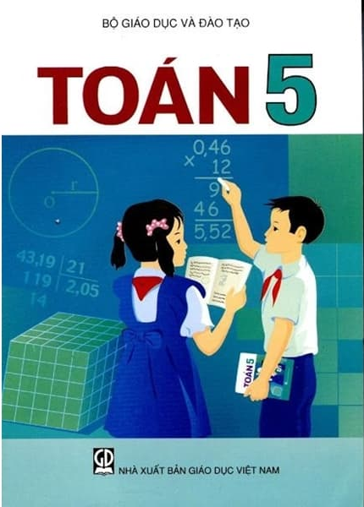
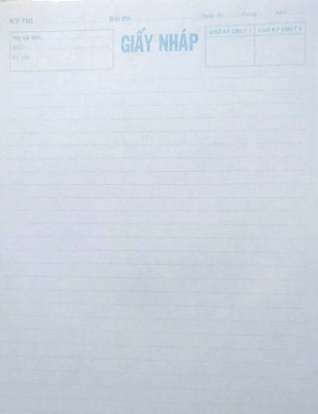
CHUẨN BỊ TRƯỚC KHI HỌC
01
Vở Toán
02
Đồ dùng học tập
03
Sách giáo khoa
04
Nháp

Slide 2






Toán
Ôn tập: Khái niệm về phân số

Slide 3

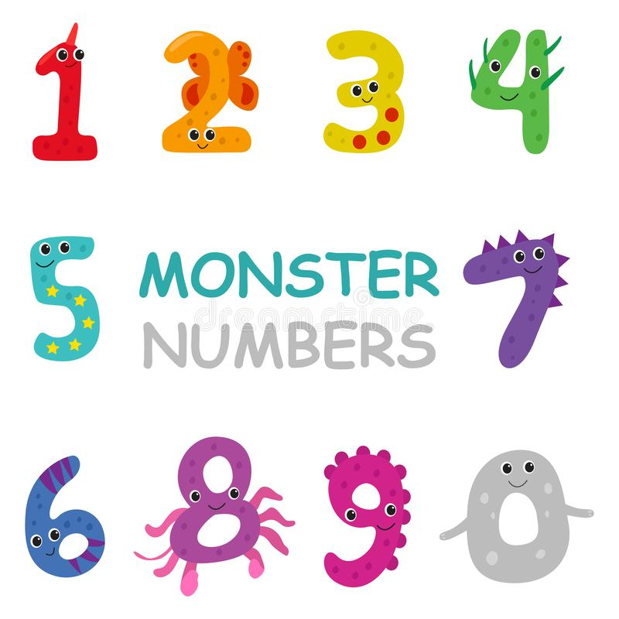
MỤC TIÊU
  Nhớ lại các khái niệm ban đầu về phân số: đọc, viết phân số.
  Thực hành viết thương, viết số tự nhiên dưới dạng phân số.
  Làm được các bài tập có liên quan đến phân số

Slide 4

Ai nhanh ai đúng

Slide 5

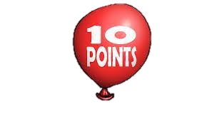




AI NHANH AI ĐÚNG
Câu 1. Phân số chỉ số phần tô màu của hình bên là:
A.
B.
C.
C
Notes:
Câu 1… => Để trả lời, các con sẽ gõ đáp án vào phần tin nhắn, chúng mình sẵn sàng vở, bút để ghi điểm nhé => thời gian bắt đầu => hiện đáp án (10 điểm đầu tiên thuộc về các bạn lựa chọn đáp án C)
Với số có nhiều chữ số, cứ 3 hàng tạo thành 1 lớp. Ta tách lớp theo thứ tự từ phải sang trái, lớp cao nhất có thể có 1, 2 hoặc 3 chữ số.

Slide 6
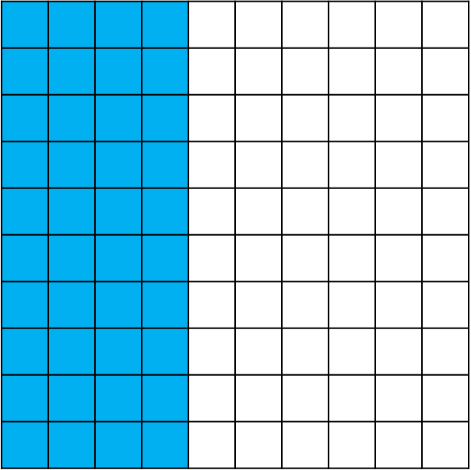
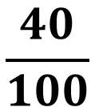
AI NHANH AI ĐÚNG
Câu 2. Cách đọc phân số nào sau đây
cách đọc sai:
A. Bốn mươi phần một trăm
B. Bốn mươi trên một trăm
B
C. Bốn mươi phần trăm
Notes:
Câu 1… => Để trả lời, các con sẽ gõ đáp án vào phần tin nhắn, chúng mình sẵn sàng vở, bút để ghi điểm nhé => thời gian bắt đầu => hiện đáp án (10 điểm đầu tiên thuộc về các bạn lựa chọn đáp án C)
Với số có nhiều chữ số, cứ 3 hàng tạo thành 1 lớp. Ta tách lớp theo thứ tự từ phải sang trái, lớp cao nhất có thể có 1, 2 hoặc 3 chữ số.

Slide 7


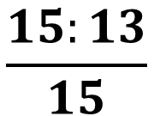
AI NHANH AI ĐÚNG
Câu 3. 15 : 13 được viết dưới dạng phân số là:
Có thể dùng phân số để ghi kết quả của phép chia một số tự nhiên cho một số tự nhiên khác 0.
Phân số đó cũng được gọi là thương của phép chia đã cho.
A
A.
B.
C.
Notes:
Câu 1… => Để trả lời, các con sẽ gõ đáp án vào phần tin nhắn, chúng mình sẵn sàng vở, bút để ghi điểm nhé => thời gian bắt đầu => hiện đáp án (10 điểm đầu tiên thuộc về các bạn lựa chọn đáp án C)
Với số có nhiều chữ số, cứ 3 hàng tạo thành 1 lớp. Ta tách lớp theo thứ tự từ phải sang trái, lớp cao nhất có thể có 1, 2 hoặc 3 chữ số.

Slide 8



AI NHANH AI ĐÚNG
Câu 4. 28 có thể viết thành phân số nào?
Mọi số tự nhiên đều có thể viết thành phân số có mẫu số là 1.
A
A.
B.
C.
Notes:
Câu 1… => Để trả lời, các con sẽ gõ đáp án vào phần tin nhắn, chúng mình sẵn sàng vở, bút để ghi điểm nhé => thời gian bắt đầu => hiện đáp án (10 điểm đầu tiên thuộc về các bạn lựa chọn đáp án C)
Với số có nhiều chữ số, cứ 3 hàng tạo thành 1 lớp. Ta tách lớp theo thứ tự từ phải sang trái, lớp cao nhất có thể có 1, 2 hoặc 3 chữ số.

Slide 9



AI NHANH AI ĐÚNG
Câu 5. Phân số nào có giá trị bằng 1?
Số 1 có thể viết thành phân số có tử số và mẫu số bằng nhau và khác 0.
A.
B.
B
C.
Notes:
Câu 1… => Để trả lời, các con sẽ gõ đáp án vào phần tin nhắn, chúng mình sẵn sàng vở, bút để ghi điểm nhé => thời gian bắt đầu => hiện đáp án (10 điểm đầu tiên thuộc về các bạn lựa chọn đáp án C)
Với số có nhiều chữ số, cứ 3 hàng tạo thành 1 lớp. Ta tách lớp theo thứ tự từ phải sang trái, lớp cao nhất có thể có 1, 2 hoặc 3 chữ số.

Slide 10
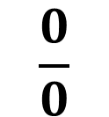
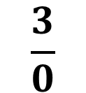
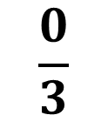
AI NHANH AI ĐÚNG
Câu 6. Cách viết nào sau đây là đúng?
Số 0 có thể viết thành phân số có tử số là 0 và mẫu số khác 0.
A.
0 =
B.
0 =
C.
c
0 =
Notes:
Câu 1… => Để trả lời, các con sẽ gõ đáp án vào phần tin nhắn, chúng mình sẵn sàng vở, bút để ghi điểm nhé => thời gian bắt đầu => hiện đáp án (10 điểm đầu tiên thuộc về các bạn lựa chọn đáp án C)
Với số có nhiều chữ số, cứ 3 hàng tạo thành 1 lớp. Ta tách lớp theo thứ tự từ phải sang trái, lớp cao nhất có thể có 1, 2 hoặc 3 chữ số.

Slide 11
Có thể dùng phân số để ghi kết quả của phép chia một số tự nhiên cho một số tự nhiên khác 0.
Phân số đó cũng được gọi là thương của phép chia đã cho.
Mọi số tự nhiên đều có thể viết thành phân số có mẫu số là 1.
Số 1 có thể viết thành phân số có tử số và mẫu số bằng nhau và khác 0.
Số 0 có thể viết thành phân số có tử số là 0 và mẫu số khác 0.

Slide 12

THỰC HÀNH

Slide 13





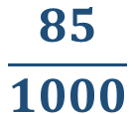
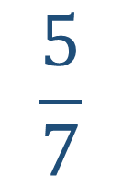
Bài 1.
a) Đọc các phân số :
;
;
;
;
.
b) Nêu tử số và mẫu số của từng phân số trên.
tử số
mẫu số

Slide 14

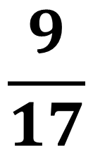
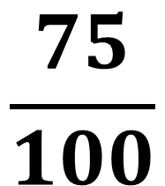
Bài 2.
Viết các thương sau dưới dạng phân số :
3 : 5 75 : 100 9 : 17
;
;
3 : 5 =
9 : 17 =
75 : 100 =

Slide 15
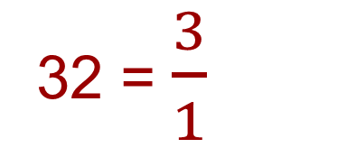
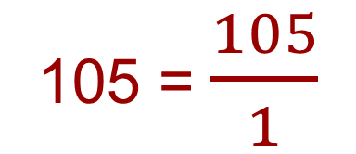
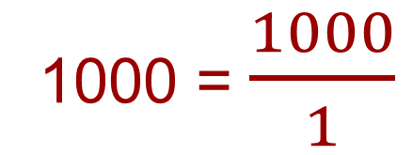
Bài 3.
Viết các số tự nhiên sau dưới dạng phân số
có mẫu số là 1:
32 ; 105 ; 1000 .
;
;
.

Slide 16
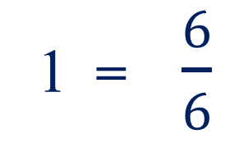
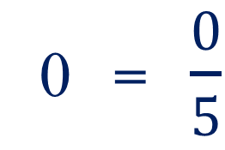
Bài 4.
Viết số thích hợp vào ô trống :
a)
;
b)
.

